Slide 1
LABORATÓRIO 03
Moeda Estudantil
Release 1 · Arquitetura e persistência
Lucas Nogueira
Notes:
Lucas Nogueira. Material preparado com apoio do Codex, da OpenAI. Base: enunciado do Laboratório 03 e implementação local.

Slide 2
Os três perfis do sistema
Perfil | Objetivos
Aluno | Manter cadastro, consultar extrato e resgatar vantagens
Professor | Reconhecer alunos com moedas e consultar envios
Empresa parceira | Manter cadastro e vantagens, conferir e utilizar cupons
02
Notes:
1 minuto. Explicar que cadastro é público para aluno e parceiro. Professor e instituição entram por pré-cadastro. A moeda reconhece mérito, sem dinheiro real.
Fontes: docs/enunciado.md, docs/DESIGN.md, docs/PERSISTENCIA.md e código da Release 1 no repositório https://github.com/lucasnmc12/lab03-moeda-estudantil.

Slide 3
Arquitetura MVC
Navegador
Spring Security
Controllers MVC
Thymeleaf
Services
Cadastro, moedas e vantagens
JPA / Hibernate
Caixa de saída / SMTP
H2 em arquivo
03
Notes:
2 minutos. Seguir uma requisição. Security verifica sessão e CSRF. Controller valida o formulário. Service decide a regra. Repository persiste. Thymeleaf monta o HTML. SMTP consome a caixa de saída. O diagrama é editável.
Fontes: docs/enunciado.md, docs/DESIGN.md, docs/PERSISTENCIA.md e código da Release 1 no repositório https://github.com/lucasnmc12/lab03-moeda-estudantil.

Slide 4
Herança no banco relacional
usuario
PK id, email único
aluno
PK/FK id, instituição, saldo
professor
PK/FK id, instituição, saldo
empresa_parceira
PK/FK id
Transacao
EnvioMoeda, TrocaVantagem e CreditoSemestral
compartilham data e quantidade na tabela base.
Flyway cria e versiona. Hibernate valida. H2 mantém os dados entre execuções.
04
Notes:
2 minutos. A herança JOINED centraliza email e hash de senha. Cada especialização reutiliza sua PK como FK. A mesma estratégia diferencia as transações. Mostrar o ER completo em docs/diagramas/modelo-er.puml e a migração SQL.
Fontes: docs/enunciado.md, docs/DESIGN.md, docs/PERSISTENCIA.md e código da Release 1 no repositório https://github.com/lucasnmc12/lab03-moeda-estudantil.

Slide 5
Uma operação, uma transação
Bloquear
a conta
Validar
saldo e regra
Gravar saldo
e lançamento
Gravar email
pendente
Falha antes do commit desfaz todas as alterações.
O worker entrega o email por SMTP. Se o envio falhar,
a notificação fica pendente para a próxima tentativa.
05
Notes:
2 minutos. O lock da linha base deve acontecer antes da leitura do saldo JOINED. O teste concorrente encontrou esse problema durante a implementação. A caixa de saída integra o mesmo commit do banco. SMTP acontece depois e pode repetir email em falha ambígua, nunca o débito.
Fontes: docs/enunciado.md, docs/DESIGN.md, docs/PERSISTENCIA.md e código da Release 1 no repositório https://github.com/lucasnmc12/lab03-moeda-estudantil.

Slide 6
Acesso por perfil e proprietário
Controle | Comportamento
Sessão e CSRF | Rotas privadas exigem login. Formulários POST exigem token.
Conta própria | Outro usuário recebe 404 ao tentar consultar ou remover.
Papel | Aluno não envia moedas. Professor não cria vantagens.
Cupom | Somente o parceiro dono confirma, uma única vez.
06
Notes:
1 minuto. Autenticação sozinha não basta. A restrição de dono existe nos services. Sessões antigas de contas desativadas também são negadas. Os testes executam casos permitidos e negados.
Fontes: docs/enunciado.md, docs/DESIGN.md, docs/PERSISTENCIA.md e código da Release 1 no repositório https://github.com/lucasnmc12/lab03-moeda-estudantil.

Slide 7
Modelagem e implementação
Decisão | Resultado na Release 1
Crédito semestral | Entidade própria evita duplicar as 1.000 moedas por semestre.
Notificação persistente | Email pendente sobrevive à falha do SMTP.
Remoção lógica | Conta perde acesso, histórico e cupons permanecem.
Foto no banco | PNG/JPEG de até 2 MB, sem dependência de URL externa.
07
Notes:
2 minutos. Estas são decisões técnicas, não feedback atribuído ao professor. A instituição e o professor seguem pré-cadastro. As revisões mantêm correspondência entre classes, ER, JPA e código.
Fontes: docs/enunciado.md, docs/DESIGN.md, docs/PERSISTENCIA.md e código da Release 1 no repositório https://github.com/lucasnmc12/lab03-moeda-estudantil.

Slide 8
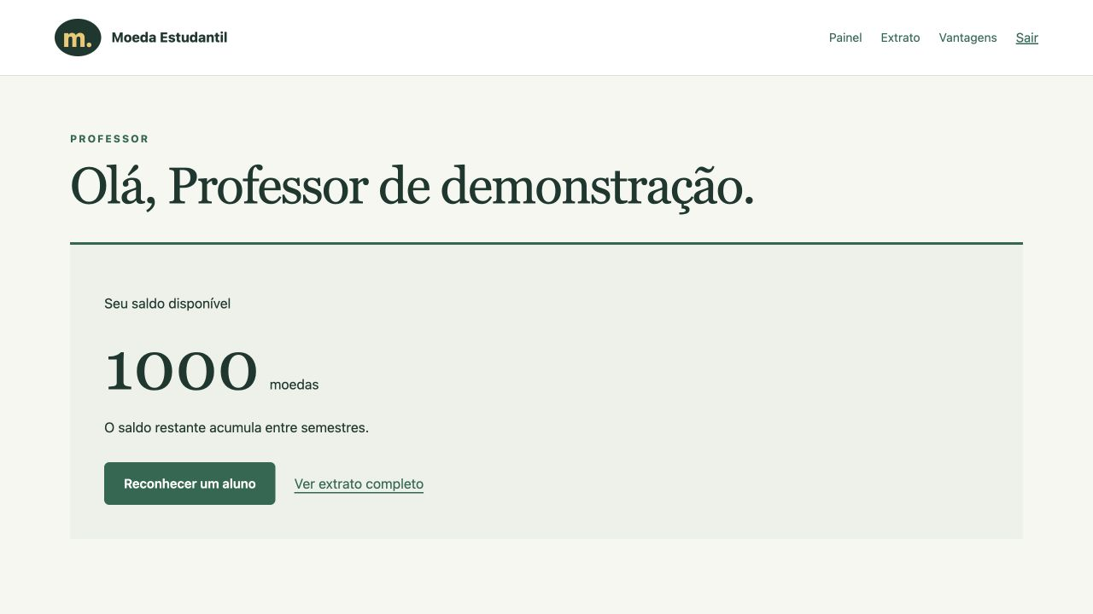
Demonstração e verificação
CRUDs pela interface
Débitos concorrentes
Banco após reinício
Emails via SMTP local
08
Notes:
2 minutos. Abrir cadastro, editar, remover uma conta descartável. Depois reconhecer aluno, conferir extrato e resgatar uma vantagem. Mostrar o mesmo código em dois emails locais. Provas automatizadas ficam em src/test/java.
Fontes: docs/enunciado.md, docs/DESIGN.md, docs/PERSISTENCIA.md e código da Release 1 no repositório https://github.com/lucasnmc12/lab03-moeda-estudantil.

Slide 9
Operação e pendências da entrega
Execução local com Java 21 e Maven Wrapper.
SMTP local para demonstração. Provedor externo exige configuração.
Backup da pasta dados com a aplicação parada.
Acesso do professor ao GitHub, ensaio e entrega no Canvas pelo aluno.
09
Notes:
1 minuto. A demonstração usa SMTP local, sem entrega externa. GitHub privado exige acesso do professor. Nenhuma apresentação ou participação em aula foi simulada. O ensaio deve ser feito pelo aluno.
Fontes: docs/enunciado.md, docs/DESIGN.md, docs/PERSISTENCIA.md e código da Release 1 no repositório https://github.com/lucasnmc12/lab03-moeda-estudantil.

